Slide 1
盒子模型（II）
padding和margin

Slide 2
内容
盒子模型
padding属性（内边距）
margin属性（外边距）

Slide 3
盒子模型
对浏览器默认的设置清零
margin
border
* {
padding
content
margin: 0;
padding: 0;
}

Slide 4
盒子模型
取值:px，%(外层盒子的宽度和高度)
内边距
外边距
组成
padding：5px；
margin：5px；
上右下左
padding-top ：10% ；
margin-top ：10% ；
上
顺时针
padding-left：10% ；
margin-left：10% ；
左
padding-right：10% ；
margin-right：10% ；
右
padding-bottom：10% ；
margin-bottom：10% ；
下

Slide 5
盒子模型 margin
margin:1px;
margin:1px 1px 1px 1px; margin:1px 2px 1px 2px;
margin:1px 2px;
margin:1px 2px 3px;
margin:1px 2px 3px 2px;
margin:1px 2px 1px 3px;
注意，这里虽然上下边距都为1px， 但是这里不能缩写。
top
right
bottom
left
顺时针

Slide 6
盒子模型 margin
<!DOCTYPE HTML>
<html>
<head>
<style type="text/css"> div{
width:100px;
height:100px;
margin:15px 10px 20px 30px; border:1px solid red;
}
</style>
</head>
<body>
<div id="box1">box1</div>
<div id="box2">box2</div>
</body>
</html>
box1
box2
外边距
15
边框
1
100*100
10
30
1
1
1
20

Slide 7
盒子模型 margin
margin的合并：垂直方向合并，水平方向不合并
合并之前
合并之后
内容区域
内容区域
margin-bottom：20px
外边距合并形成 一个外边距
margin-bottom：20px
margin-top：15px
内容区域
内容区域

Slide 8
盒子模型 margin
水平居中
text-align:center ; margin:0 auto;
图片、文字水平居中
div水平居中
浏览器自动计算
div

Slide 9

案例
newsimglist
img img
<div id="newsimglist">
<img src = "images/crisis.jpg" />
<img src = "images/crisis.jpg" />
<img src = "images/crisis.jpg" />
</div>
img

Slide 10
#newsimglist{
案例
text-align:center;
font-size:0; /*否则图间有空隙*/
}
#newsimglist img{
height:100px; width:100px; margin-left:5px;
border:1px solid #0cf; padding:5px;
}

Slide 11
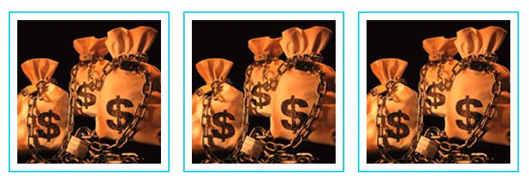
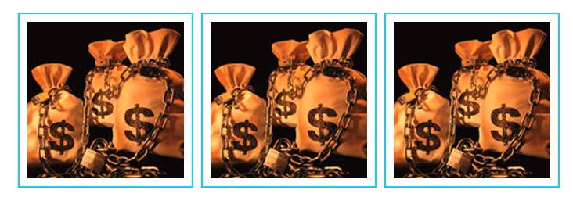
#newsimglist{
font-size:0; /*否则图间有空隙*/
}}

Slide 12
小结
盒子模型
padding属性
margin属性
垂直外边距合并 水平居中auto

